Slide 1
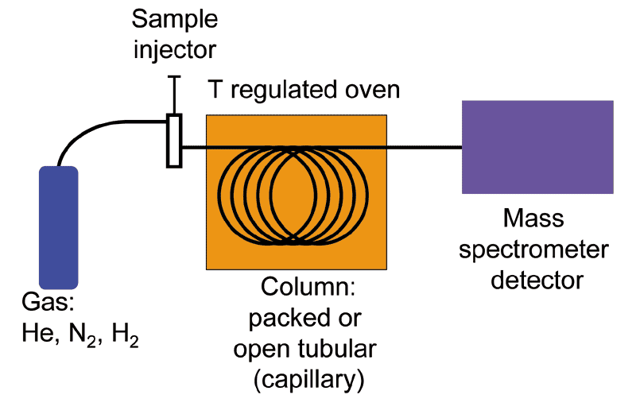
Gaschromatrograaf
Mengsel
Oven
Kolom
Dragergas

Slide 2
Gaschromatrograaf
Mengsel
Oven
Kolom
Dragergas

Slide 3
Gaschromatrograaf
Mengsel
Oven
Kolom
Dragergas
Scheiden van het mengsel

Slide 4
Gaschromatrograaf Massaspectrometer
Mengsel
Oven
Kolom
Dragergas

Slide 5
Gaschromatrograaf Massaspectrometer
Mengsel
Oven
Kolom
Dragergas
Scheiden van het mengsel Stofanalyse

Slide 6
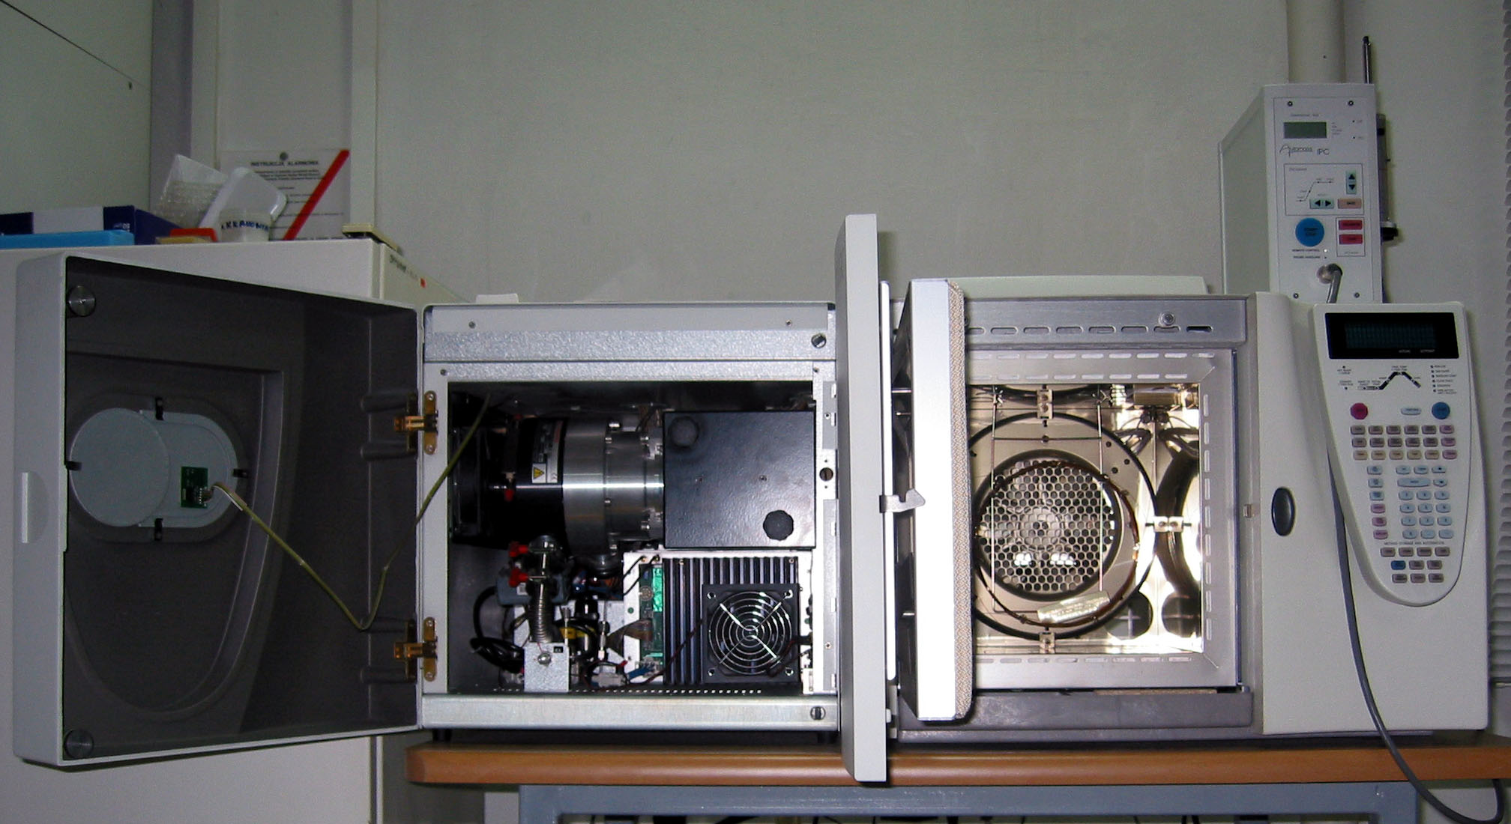
Gaschromatograaf Massaspectrometer

Slide 7
massaspectrometer

Slide 8
massaspectrometer

Slide 9
massaspectrometer
ionisatie

Slide 10
massaspectrometer
e⁻ e⁻ e⁻ e⁻ e⁻
ionisatie
+
+
+
+
+
+
+
e⁻
e⁻
e⁻
e⁻
e⁻
e⁻
e⁻

Slide 11
massaspectrometer
fragmentatie
+
+
+
+
+
+
+
e⁻
e⁻
ionisatie
ionisatie
fragmentatie
M
M
M⁺
M⁺
M₁⁺ + M₂
molecuul
molecuul-ion
molecuul
molecuul-ion
fragmenten
2e⁻
2e⁻
H₂O H₂O⁺
H₂O H₂O⁺ HO⁺ + H
HO + H⁺
H₂O H₂O⁺ HO⁺ + H
HO + H⁺
H₂O H₂O⁺ HO⁺ + H
HO + H⁺

Slide 12
massaspectrometer
fragmentatie versnellen tijdmeting tijdmeting
+
+
+
+
+
+
+
+
+

Slide 13
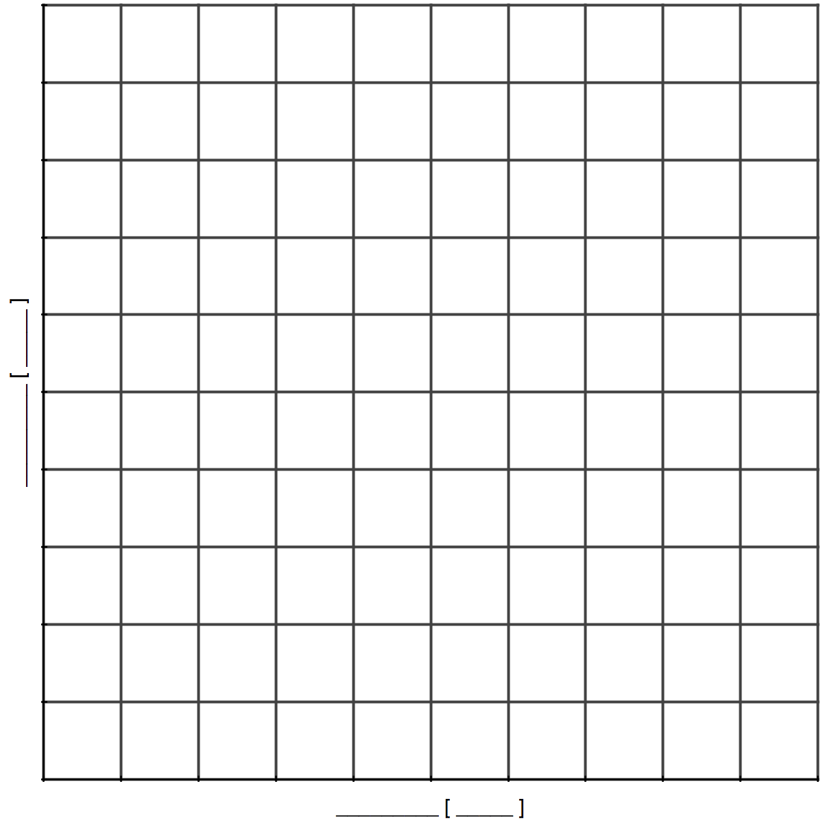
massaspectrometer
fragmentatie versnellen tijdmeting
+
+
+
+
+
+
+
+
+
HO⁺
H₂O⁺
H⁺
Massaspectrum van water
Relatieve intensiteit (%) →
0 1 5 10 15 m/z →

Slide 14
massaspectrometer

Slide 15
massaspectrometer

Slide 16
massaspectrometer
e⁻ e⁻ e⁻ e⁻ e⁻
+
+
+
+
+
+
+
e⁻
e⁻
e⁻
e⁻
e⁻
e⁻
e⁻

Slide 17
massaspectrometer
+
+
+
+
+
+
+
e⁻
ionisatie
M
M⁺
molecuul
molecuul-ion
2e⁻

Slide 18
massaspectrometer
+
+
+
+
+
+
+
+
+
Relatieve intensiteit (%) →
0 1 5 10 15 m/z →

